Slide 1
lundi, six juillet
L’Objectif:
practise the verbs in the verb challenge
revise the facts about French verbs
discover the rules for ‘-ir’ verbs

Slide 2
Verb Challenge:
to play | jouer | to listen | écouter
I play |  | I listen
you play (friend) |  | you listen (friend)
he plays |  | he listens
she plays |  | she listens
we play |  | we listen
you play (friends/formal) |  | you listen (friends/formal)
they play (masculine) |  | they listen (masculine)
they play (feminine) |  | they listen (feminine)

Slide 3
Verb Challenge:
to play | jouer | to listen | écouter
I play | je joue | I listen | j’ écoute
you play | tu joues | you listen | tu écoutes
he plays | il joue | he listens | il écoute
she plays | elle joue | she listens | elle écoute
we play | nous jouons | we listen | nous écoutons
you play | vous jouez | you listen | vous écoutez
they play | ils jouent | they listen | ils écoutent
they play | elles jouent | they listen | elles écoutent

Slide 4
Verb Challenge:
to play | jouer | to listen | écouter
he plays |  | he listens
you play (friend) |  | we listen
they play (feminine) |  | they listen (masculine)
we play |  | you listen (friends/formal)
I play |  | she listens
she plays |  | I listen
they play (masculine) |  | you listen (friend)
you play (friends/formal) |  | they listen (feminine)

Slide 5
Verb Challenge:
to play | jouer | to listen | écouter
he plays | il joue | he listens | il écoute
you play (friend) | tu joues | we listen | nous écoutons
they play (feminine) | elles jouent | they listen (masculine) | ils écoutent
we play | nous jouons | you listen (friends/formal) | vous écoutez
I play | je joue | she listens | elle écoute
she plays | elle joue | I listen | j’écoute
they play (masculine) | ils jouent | you listen (friend) | tu écoutes
you play (friends/formal) | vous jouez | they listen (feminine) | elles écoutent

Slide 6
Verb Challenge:
to have | avoir | to be | être
I have |  | I am
you have |  | you are
he has |  | he is
she has |  | she is
we have |  | we are
you have |  | you are
they have |  | they are
they have |  | they are

Slide 7
Verb Challenge:
to have | avoir | to be | être
I have | j’ ai | I am | je suis
you have | tu as | you are | tu es
he has | il a | he is | il est
she has | elle a | she is | elle est
we have | nous avons | we are | nous sommes
you have | vous avez | you are | vous êtes
they have | ils ont | they are | ils sont
they have | elles ont | they are | elles sont

Slide 8
Verb Challenge:
to have | avoir | to be | être
they have (masculine) |  | they are (feminine)
he has |  | he is
we have |  | we are
I have |  | I am
they have (feminine) |  | they are (masculine)
she has |  | she is
you have (friends/formal) |  | you are (friend)
you have (friend) |  | you are (friends/formal)

Slide 9
Verb Challenge:
to have | avoir | to be | être
they have (masculine) | ils ont | they are (feminine) | elles ont
he has | il a | he is | il a
we have | nous avons | we are | nous avons
I have | j’ai | I am | je suis
they have (feminine) | elles ont | they are (masculine) | ils sont
she has | elle a | she is | elle est
you have (friends/formal) | vous avez | you are (friend) | tu es
you have (friend) | tu as | you are (friends/formal) | vous êtes

Slide 11
List as many facts as you can about verbs
(from memory):

Slide 12
List as many facts as you can about verbs
(from memory):
the ending is really important.
verbs in French end in ‘-er’
or in ‘-ir’
or in ‘-re’
this is how they are in the dictionary
this is called the ‘infinitive’.
to talk about the present tense, you have
to take off the ‘-er’ infinitive ending and
add the endings:e,es,e,e,ons,ez,ent/ent.

Slide 13
Read the following sentences and identify the verbs:
Je finis mes devoirs.
Ma mère finit son repas.
Il finit le jeu-video.
Nous finissons le jardinage.
Tu finis le projet.
Ils finissent la discussion.
Elle finit l’arc-en-ciel
Vous finissez le travail.
Elles finissent les chocolats.
David finit la vaisselle.

Slide 14
Je finis mes devoirs.
Ma mère finit son repas.
Il finit le jeu-vidéo.
Nous finissons le jardinage.
Tu finis le projet.
Ils finissent la discussion.
Elle finit l’arc-en-ciel
Vous finissez le travail.
Elles finissent les chocolats.
David finit la vaisselle.
What do you notice about the endings of the verbs?
What is the reason for this?

Slide 15
Je finis mes devoirs.
Ma mère finit son repas.
Il finit le jeu-video.
Nous finissons le jardinage.
Tu finis le projet.
Ils finissent la discussion.
Elle finit l’arc-en-ciel
Vous finissez le travail.
Elles finissent les chocolats.
David finit la vaisselle.
What do you notice about the endings of the verbs?
They are not: -e, -es, -e, -e, -ons, -ez, -ent, -ent
What is the reason for this?
It’s not an ‘-er’ verb.
What type of verb do you think it is?
It’s an ‘-ir’ verb.

Slide 16
How do you know which ending to use when?
Je finis mes devoirs.
Ma mère finit son repas.
Il finit le jeu-video.
Nous finissons le jardinage.
Tu finis le projet.
Ils finissent la discussion.
Elle finit l’arc-en-ciel
Vous finissez le travail.
Elles finissent les chocolats.
David finit la vaisselle.

Slide 17
How do you know which ending to use when?
Je finis mes devoirs.
Ma mère finit son repas.
Il finit le jeu-video.
Nous finissons le jardinage.
Tu finis le projet.
Ils finissent la discussion.
Elle finit l’arc-en-ciel
Vous finissez le travail.
Elles finissent les chocolats.
David finit la vaisselle.
It depends on who is doing the action:
je, tu, il, elle, nous, vous, ils, elle

Slide 18
je finis - I finish / I am finishing
tu finis - you finish / you are finishing
il finit - he finishes / he is finishing
elle finit - she finishes / she is finishing
nous finissons - we finish / we are finishing
vous finissez - you finish / you are finishing
ils finissent - they finish / they are finishing
elles finissent - they finish / they are finishing

Slide 19
je - -is
tu - -is
il - -it
elle - -it
nous - -issons
vous - -issez
ils - -issent
elles - -issent

Slide 20
Verb Challenge:
to finish | finir
I finish | je finis
you finish | tu finis
he finishes | il finit
she finishes | elle finit
we finish | nous finissons
you finish | vous finissez
they finish | ils finissent
they finish | elles finissent

Slide 21
Verb Challenge:
to finish | finir
I finish | je finis
you finish | tu finis
he finishes | il finit
she finishes | elle finit
we finish | nous finissons
you finish | vous finissez
they finish | ils finissent
they finish | elles finissent

Slide 22
Verb Challenge:
to finish | finir
I finish
you finish
he finishes
she finishes
we finish
you finish
they finish
they finish

Slide 23
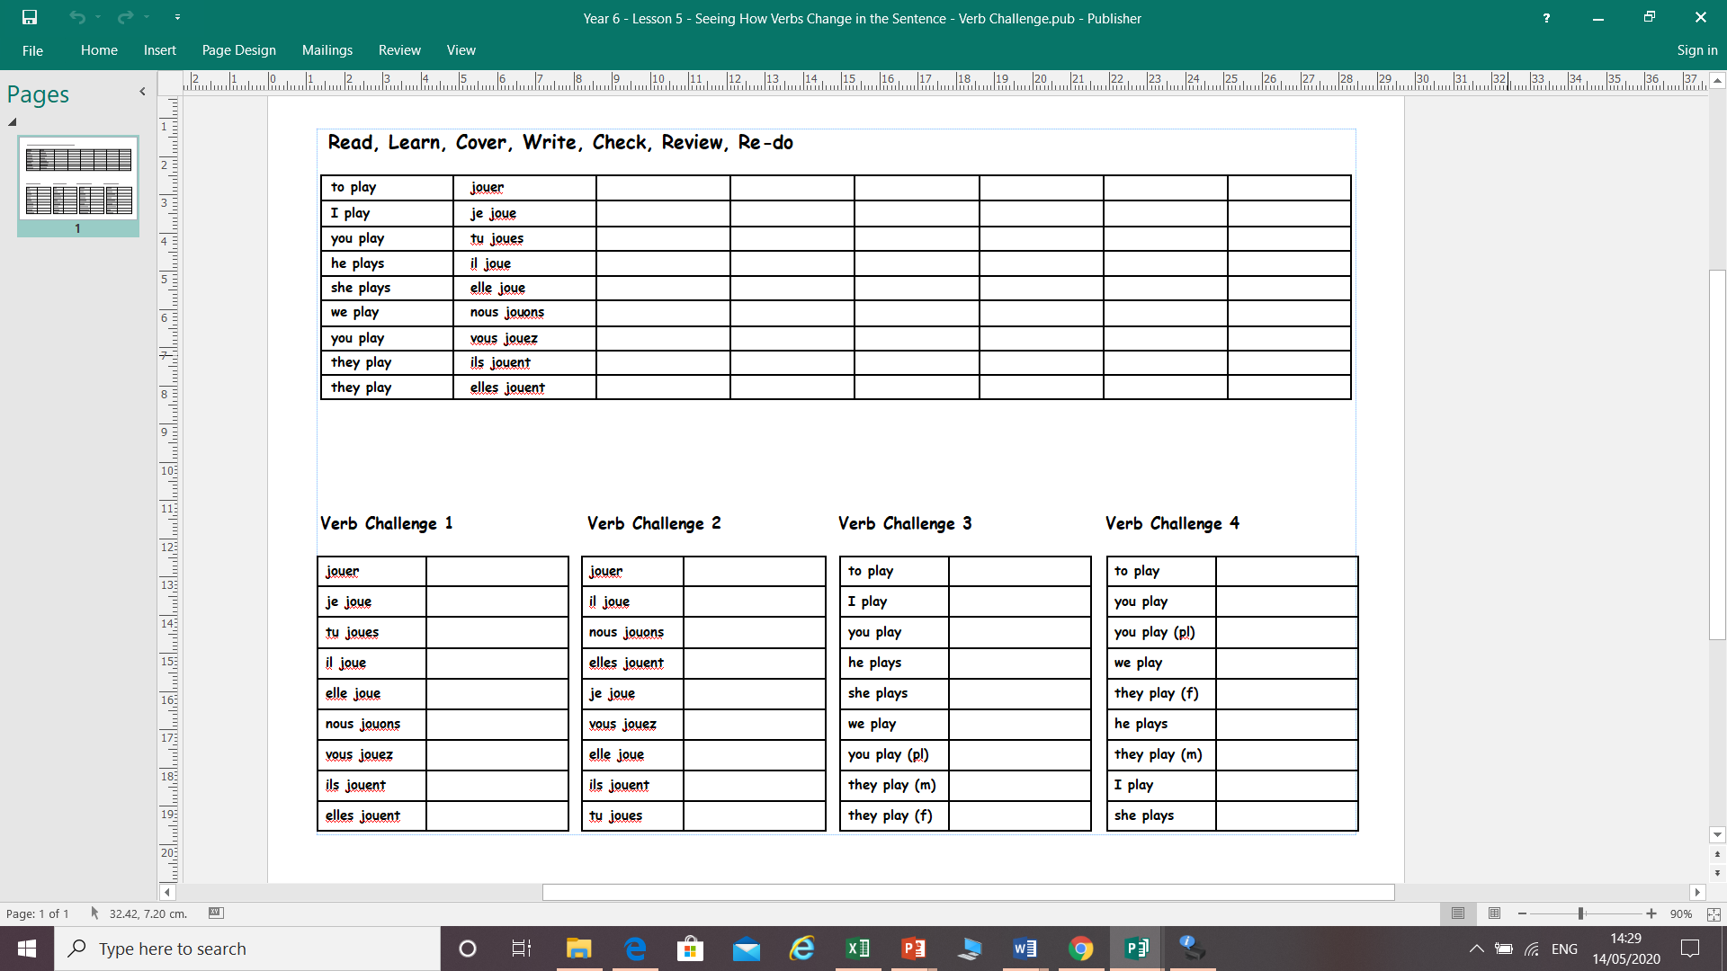

Slide 24
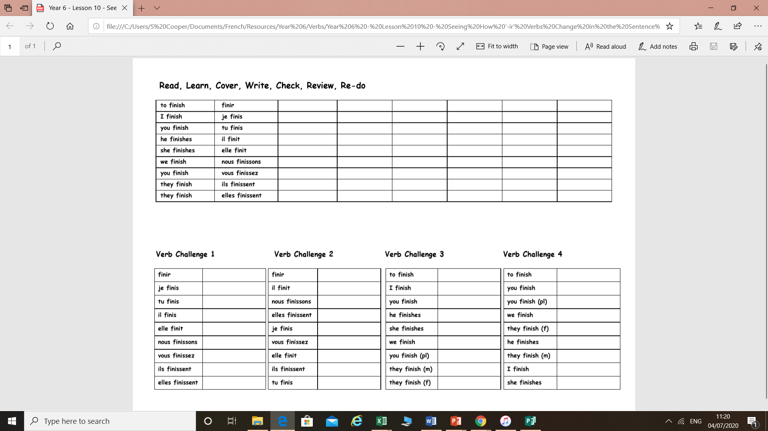

Slide 25
Select the right verb for each sentence:
1. Je finis / finit mon livre.
2. Elles choisit / choisissent leur déjeuner.
3. Elle remplit / remplissons le sac.
4. Michel finis / finit le coca.
5. Tu applaudissez / applaudis les docteurs (NHS)
6. Ils choisissez / choisissent les équipiers.
7. Vous remplez / remplissez la voiture avec des valises.
8. Marie grossit / grosse pendant le ‘lockdown’.
9. Nous finons / finissons les courses
10. Il obée / obéit ses parents.

Slide 26
Select the right verb for each sentence:
1. Je finis / finit mon livre.
2. Elles choisit / choisissent leur déjeuner.
3. Elle remplit / remplissons le sac.
4. Michel finis / finit le coca.
5. Tu applaudissez / applaudis les docteurs (NHS)
6. Ils choisissez / choisissent les équipiers.
7. Vous remplez / remplissez la voiture avec des valises.
8. Marie grossit / grosse pendant le ‘lockdown’.
9. Nous finons / finissons les courses
10. Il obée / obéit ses parents.

Slide 27
Now note the verb in the infinitive:
1. Je finis mon livre. _______
2. Elles choisissent leur déjeuner. _______
3. Elle remplit le sac. _______
4. Michel finit le coca. _______
5. Tu applaudis les docteurs (NHS) _______
6. Ils choisissent les équipiers. _______
7. Vous remplissez la voiture avec des valises. _______
8. Marie grossit pendant le ‘lockdown’. _______
9. Nous finissons les courses _______
10. Il obéit ses parents. _______

Slide 28
Now note the verb in the infinitive:
1. Je finis mon livre.
2. Elles choisissent leur déjeuner.
3. Elle remplit le sac.
4. Michel finit le coca.
5. Tu applaudis les docteurs (NHS)
6. Ils choisissent les équipiers.
7. Vous remplissez la voiture avec des valises.
8. Marie grossit pendant le ‘lockdown’.
9. Nous finissons les courses
10. Il obéit ses parents.
fin
chois
rempl
fin
applaud
chois
rempl
gross
fin
obé

Slide 29
Now note the verb in the infinitive:
1. Je finis mon livre.
2. Elles choisissent leur déjeuner.
3. Elle remplit le sac.
4. Michel finit le coca.
5. Tu applaudis les docteurs (NHS)
6. Ils choisissent les équipiers.
7. Vous remplissez la voiture avec des valises.
8. Marie grossit pendant le ‘lockdown’.
9. Nous finissons les courses
10. Il obéit ses parents.
fin
chois
rempl
fin
applaud
chois
rempl
gross
fin
obé

Slide 30
Now note the verb in the infinitive:
1. Je finis mon livre.
2. Elles choisissent leur déjeuner.
3. Elle remplit le sac.
4. Michel finit le coca.
5. Tu applaudis les docteurs (NHS)
6. Ils choisissent les équipiers.
7. Vous remplissez la voiture avec des valises.
8. Marie grossit pendant le ‘lockdown’.
9. Nous finissons les courses
10. Il obéit ses parents.
finir
choisir
remplir
finir
applaudir
choisir
remplir
grossir
finir
obéir

Slide 31
finir to finish
choisir to choose
remplir to fill (up)
applaudir to applaud/clap
grossir to gain weight
obéir to obey
punir to punish
nourrir to feed (nourrish)
maigrir to lose weight
investir to invest
bâtir to build/construct

Slide 32
finir
fin

Slide 33
finir
fin

Slide 34
is
is
it
it
issons
issez
issent
issent

Slide 35
je - finis
tu - finis
il - finit
elle - finit
nous - finissons
vous - finissez
ils - finissent
elles - finissent

Slide 36
je - -is
tu - -is
il - -it
elle - -it
nous - -issons
vous - -issez
ils - -issent
elles - -issent

Slide 37
Change the ending of each verb to match the person doing the action and put into English:
1. Je _______ (finir)
2. Elle ______ (choisir)
3. Ils _______ (obéir)
4. Tu ______ (bâtir)
5. J’________ (applaudir)
6. Vous ______ (maigrir)
7. Elles _____ (remplir)
8. Nous ______ (punir)
9. Il _______ (nourrir)
10.Nous ______ (investir)
finir to finish
choisir to choose
remplir to fill (up)
applaudir to applaud/clap
grossir to gain weight
obéir to obey
punir to punish
nourrir to feed (nourrish)
maigrir to lose weight
investir to invest
bâtir to build/construct

Slide 38
Change the ending of each verb to match the person doing the action and put into English:
1. Je finis
2. Elle choisit
3. Ils obéissent
4. Tu bâtis
5. J’applaudis
6. Vous maigrissez
7. Elles remplissent
8. Nous punissons
9. Il nourrit
10.Nous investissons
finir to finish
choisir to choose
remplir to fill (up)
applaudir to applaud/clap
grossir to gain weight
obéir to obey
punir to punish
nourrir to feed (nourrish)
maigrir to lose weight
investir to invest
bâtir to build/construct

Slide 39
Put the English phrases into French, adapting the verbs correctly:
1. I obey
2. She builds
3. They punish
4. You choose
5. I feed
6. You applaud
7. They invest
8. We build
9. He finishes
10. We gain weight
finir to finish
choisir to choose
remplir to fill (up)
applaudir to applaud/clap
grossir to gain weight
obéir to obey
punir to punish
nourrir to feed (nourrish)
maigrir to lose weight
investir to invest
bâtir to build/construct

Slide 40
Put the English phrases into French, adapting the verbs correctly:
1. J’obéis
2. Elle bâtit
3. Ils/Elles punissent
4. Tu choisis/Vous choisissez
5. Je nourris
6. Tu applaudis/Vous applaudissez
7. Ils/Elles investissent
8. Nous bâtissons
9. Il finit
10.Nous grossissons
finir to finish
choisir to choose
remplir to fill (up)
applaudir to applaud/clap
grossir to gain weight
obéir to obey
punir to punish
nourrir to feed (nourrish)
maigrir to lose weight
investir to invest
bâtir to build/construct

Slide 41
Verb Challenge:
 | finir | bâtir | nourrir | applaudir | choisir | punir
I | je finis | je bâtis | je nourris | j’applaudis | je choisis | je punis
you | tu finis | tu bâtis | tu nourris | tu applaudis | tu choisis | tu punis
he | il finit | il bâtit | il nourrit | il applaudit | il choisit | il punit
she | elle finit | elle bâtit | elle nourrit | elle applaudit | elle choisit | elle punit
we | nous finissons | nous bâtissons | nous nourrissons | nous applaudissons | nous choisissons | nous punissons
you | vous finissez | vous bâtissez | vous nourrissez | vous applaudissez | vous choisissez | vous punissez
they | ils finissent | ils bâtissent | ils nourrissent | ils applaudissent | ils choisissent | ils punissent
they | elles finissent | elles bâtissent | elles nourrissent | elles applaudissent | elles choisissent | elles punissent

Slide 42
Verb Challenge:
 | finir | bâtir | nourrir | applaudir | choisir | punir
I
you
he
she
we
you
they
they

Slide 43
Verb Challenge:
 | finir | bâtir | nourrir | applaudir | choisir | punir
I | je finis | je bâtis | je nourris | j’applaudis | je choisis | je punis
you | tu finis | tu bâtis | tu nourris | tu applaudis | tu choisis | tu punis
he | il finit | il bâtit | il nourrit | il applaudit | il choisit | il punit
she | elle finit | elle bâtit | elle nourrit | elle applaudit | elle choisit | elle punit
we | nous finissons | nous bâtissons | nous nourrissons | nous applaudissons | nous choisissons | nous punissons
you | vous finissez | vous bâtissez | vous nourrissez | vous applaudissez | vous choisissez | vous punissez
they | ils finissent | ils bâtissent | ils nourrissent | ils applaudissent | ils choisissent | ils punissent
they | elles finissent | elles bâtissent | elles nourrissent | elles applaudissent | elles choisissent | elles punissent

Slide 44
Verb Challenge:
 | jouer | habiter | finir | punir | avoir | être
I | je joue | j’ habite | je finis | je punis | j’ ai | je suis
you | tu joues | tu habites | tu finis | tu punis | tu as | tu es
he | il joue | il habite | il finit | il punit | il a | il est
she | elle joue | elle habite | elle finit | elle punit | elle a | elle est
we | nous jouons | nous habitons | nous finissons | nous punissons | nous avons | nous sommes
you | vous jouez | vous habitez | vous finissez | vous punissez | vous avez | vous êtes
they | ils jouent | ils habitent | ils finissent | ils punissent | ils ont | ils sont
they | elles jouent | elles habitent | elles finissent | elles punissent | elles ont | elles sont

Slide 45
Verb Challenge:
 | jouer | habiter | finir | punir | avoir | être
I
you
he
she
we
you
they
they

Slide 46
Verb Challenge:
 | jouer | habiter | finir | punir | avoir | être
I | je joue | j’ habite | je finis | je punis | j’ ai | je suis
you | tu joues | tu habites | tu finis | tu punis | tu as | tu es
he | il joue | il habite | il finit | il punit | il a | il est
she | elle joue | elle habite | elle finit | elle punit | elle a | elle est
we | nous jouons | nous habitons | nous finissons | nous punissons | nous avons | nous sommes
you | vous jouez | vous habitez | vous finissez | vous punissez | vous avez | vous êtes
they | ils jouent | ils habitent | ils finissent | ils punissent | ils ont | ils sont
they | elles jouent | elles habitent | elles finissent | elles punissent | elles ont | elles sont

